Slide 1
MEDICIONES E INDETERMINACIONES
Mabel Fereggia

Slide 2
FÍSICA
es una
para su estudio utiliza
MODELOS
CIENCIA FACTICA
permiten realizar
Identifican y controlan
que estudia
PREDICCIONES
VARIABLES
FENOMENOS NATURALES
son propiedades de la
con el fin de obtener
MATERIA
LEYES
llamadas
MAGNITUDES
nunca son DEFINITIVAS

Slide 3
Para corroborar o hallar una LEY FISICA debemos ESTUDIAR LAS MAGNITUDES
MAGNITUDES FUNDAMENTALES
pueden ser
MAGNITUDES DERIVADAS
TIEMPO
MASA
VELOCIDAD
VOLUMEN
LONGITUD
Las cuales son MEDIDAS O CALCULADAS
(Nuestros sistema de unidades es el SIMELA)

Slide 4
El proceso de MEDICION
permite acceder a la
MEDIDA
INCERTEZA
número que al agregarle la unidad indica el
Aproximación o apreciación
Precisión
INCERTEZA ABSOLUTA
INCERTEZA RELATIVA Y PORCENTUAL
VALOR REPRESENTATIVO
Δx Δx
x_{mín} x₀ x_{Máx}

Slide 5
El valor “real” no existe
Cada vez que medimos obtenemos
el intervalo de indeterminacion
asociado a la medida
MEDICIONES
DIRECTAS
INDIRECTAS
depende de
se obtiene por
FACTORES
CALCULO
OBSERVADOR
INSTRUMENTO
METODO
La incerteza absoluta la asociamos a la
menor división del instrumento
La incerteza absoluta la
encontramos por propagación

Slide 6
TP 1 MEDICIONES Objetivos
Realizar mediciones con distintos instrumentos.
Establecer comparaciones entre las distintas mediciones
Graficar una variable en función de otra teniendo en cuenta los indeterminaciones
Aplicar la Teoría de Errores.

Slide 7
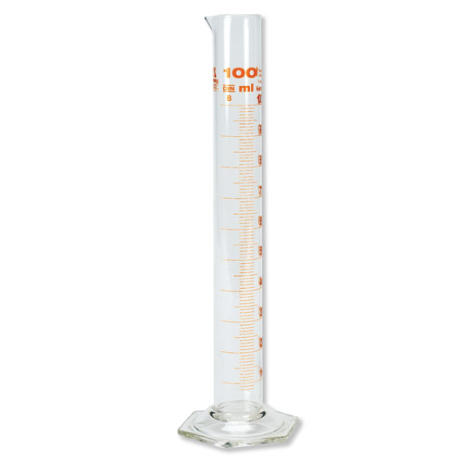

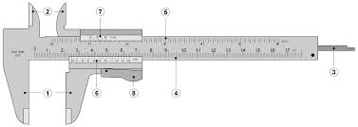
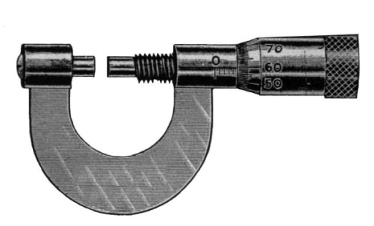
Medicion del volumen de un cilindro V= (V₀ ±ΔV)
Metodo 1
Por desalojo de un líquido en que se sumerge
Metodo 2
Por cálculo utilizando la expresión

Slide 8
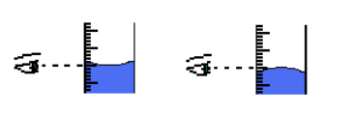
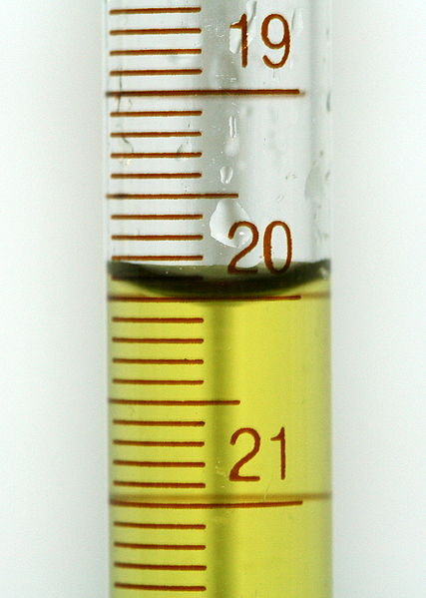
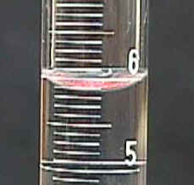
Método 1 (Por desalojo de líquido en una probeta)
OJO Debo mirar la tangente al menisco para ……..una correcta medición

Slide 9
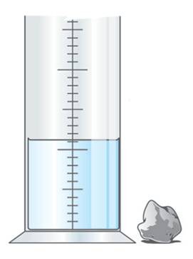
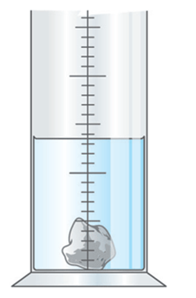
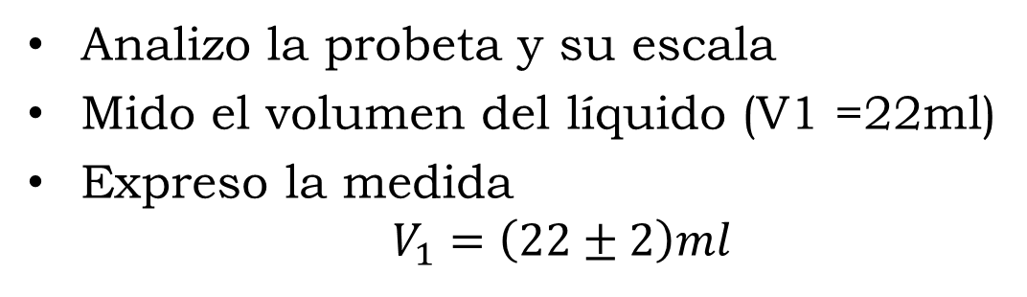
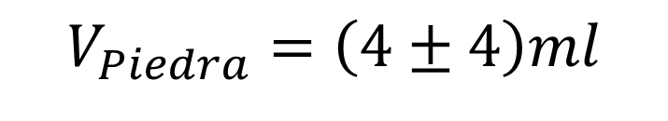
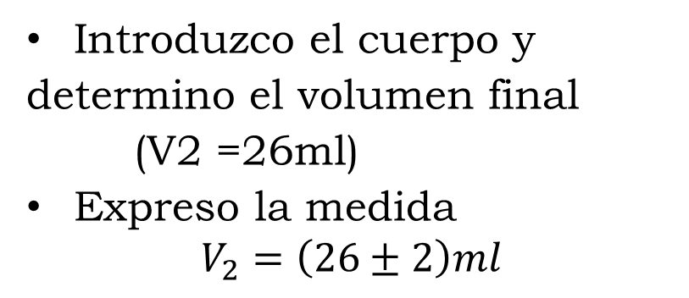
Analizo la probeta y suescala
Mido el volumen del líquido (V1 =22ml)
Expreso la medida
$$V_{1}=\left(22±2\right)ml$$
Introduzco el cuerpo y
determino el volumen final
(V2 =26ml)
Expreso la medida
$$V_{2}=\left(26±2\right)ml$$
$$V_{Piedra}=\left(4±4\right)ml$$

Slide 10
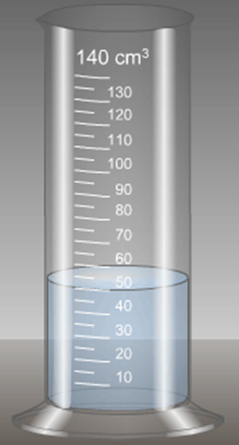
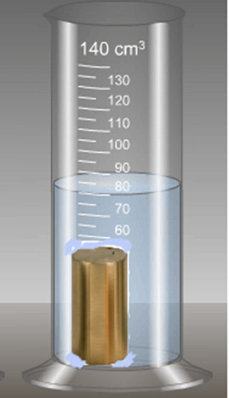
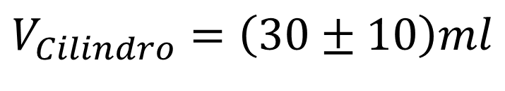
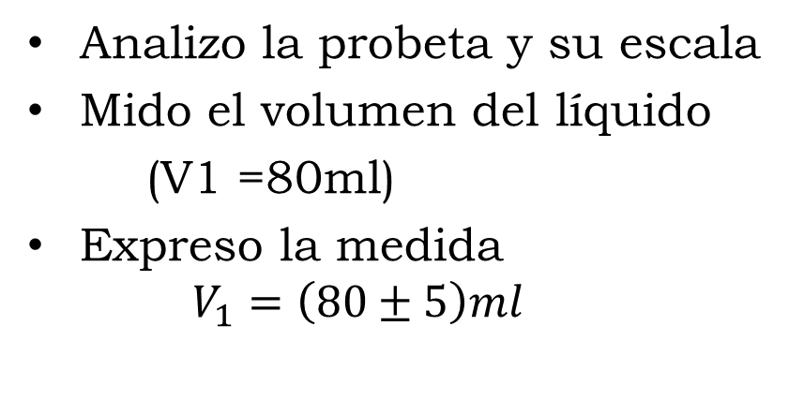
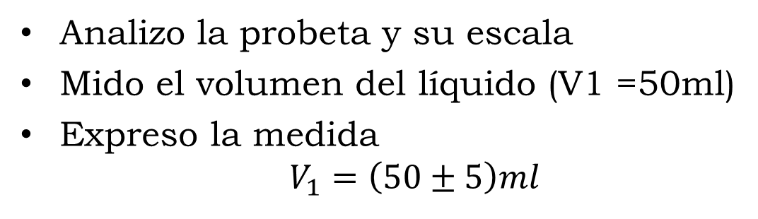
Analizo la probeta y suescala
Mido el volumen del líquido (V1 =50ml)
Expreso la medida
$$V_{1}=\left(50±5\right)ml$$
Analizo la probeta y suescala
Mido el volumen del líquido
(V1 =80ml)
Expreso la medida
$$V_{1}=\left(80±5\right)ml$$
$$V_{Cilindro}=\left(30±10\right)ml$$

Slide 11
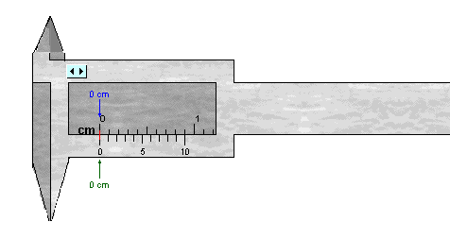
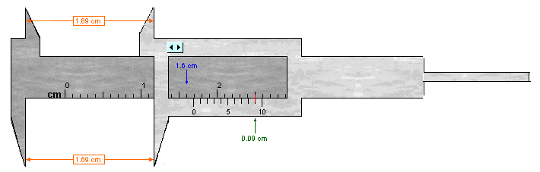
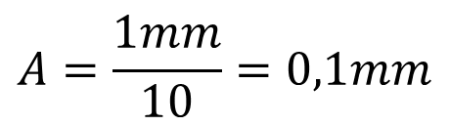
Metodo 2 B) Calibres
$$A=\frac{1mm}{10}=0,1mm$$
L = L_{P} + L_{S}
L = 1,6 cm + 0,09 cm
L = 1,69 cm

Slide 12
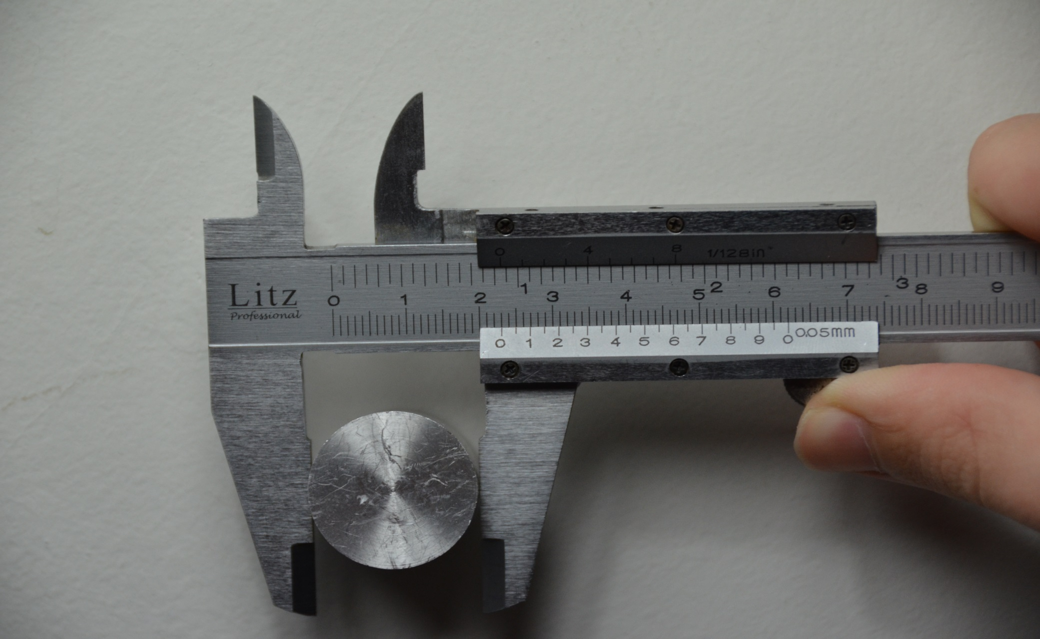
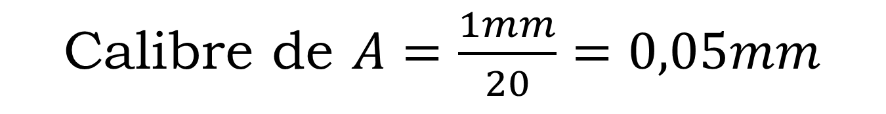
Calibre de $A=\frac{1mm}{20}=0,05mm$
D =(23,00 ± 0,05)mm
23mm

Slide 13
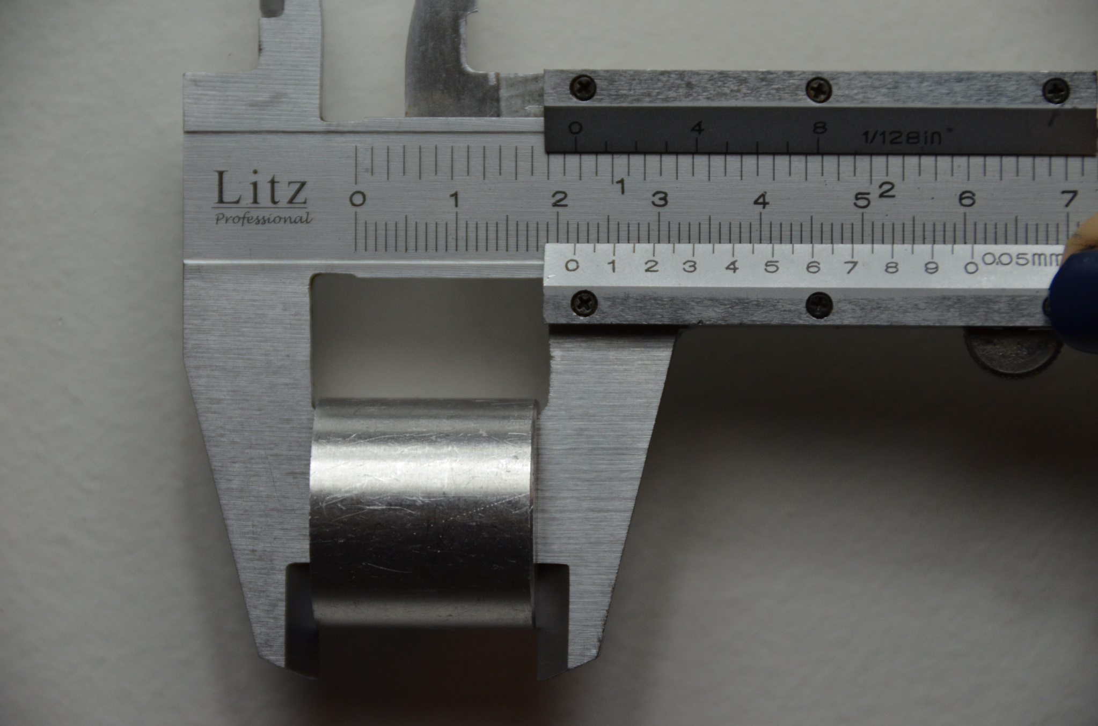
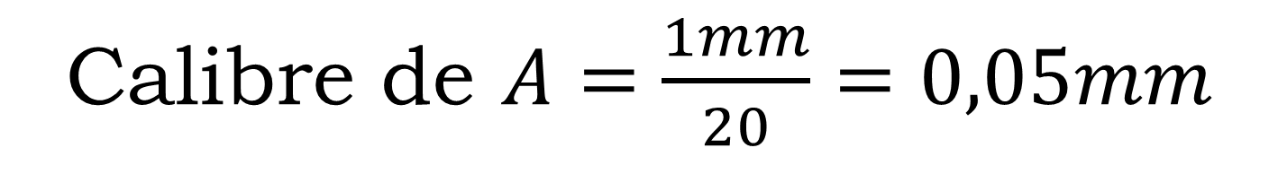
Calibre de $A=\frac{1mm}{20}=0,05mm$
h=(21,75 ± 0,05)mm
Lp=21mm
Ls =15. 0,05mm = 0,75mm

